Slide 1
Quins són els principals reptes a l'hora d'avaluar polítiques d'àmbit local?
Jordi Sanz
Analista

Slide 2
Reptes per avaluar polítiques d’àmbit local
Desfer les preconcepcions
Generar bones preguntes
Dissenyar millor les polítiques locals
Testar, aprendre i adaptar
Avaluar en el propi context local

Slide 3
Repte 1
Desfer les preconcepcions

Slide 4
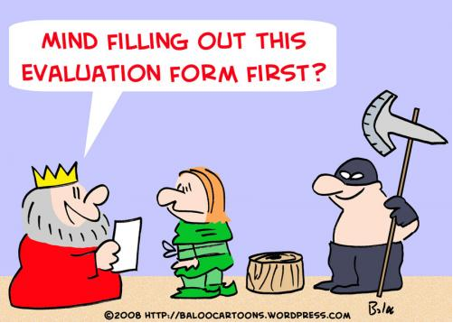
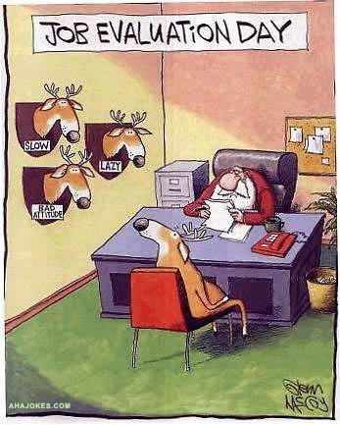

Slide 5
‘Aprovar o suspendre un programa’
Vol respondre les necessitats del gestor públic amb informació ‘rigorosa’
L’avaluació té un paper tant formatiu com sumatiu
Efectivitat nul.la no és necessàriament un resultat negatiu:
efectes encara no detectats
posa de manifest una necessitat de millora
incrementa la credibilitat en el programa

Slide 6
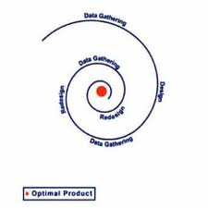
L’avaluació, la darrera tasca a realitzar
L’avaluació no és la continuació d’un programa o política pública. Més aviat, un company de viatge’
Confonem l’avaluació de resultats amb l’avaluació del programa – però una avaluació de resultats s’ha de preparar !
L’avaluació com un procés iteratiu – d’anada i tornada del programa al coneixement necessari en cada moment i viceversa.
Recordeu: no hi ha millor avaluació expost que una avaluació exante !

Slide 7
Repte 2
Generar bones preguntes

Slide 8
La importància de la pregunta
L’avaluació és una activitat de recerca aplicada que dóna respostes a preguntes ben formulades.
Hi ha moltes preguntes possibles sobre un mateix programa, però poques de ‘rellevants’
Ens ajudem de la teoria del programa per construir-les – esforç simplificador, modest i pràctic que ens explica quin és el problema, què pretén un programa, quins recursos es fan servir, quines activitats es realitzen, què generen aquestes activitats i com tot això millora la situació de partida.

Slide 9
Teoria del programa: Identificar components
Necessitats
Per a què?
Impactes
(Outcomes)
Com? Què ho fa?
Societat
Recursos
(Inputs)
Activitats
Productes (Outputs)
Intervenció pública
El problema
Mortalitat infantil elevada a la regió X
deguda a la malària
El que es necessita
Mosquiteres
Transport
El que el programa fa
Repartir mosquiteres gratuïtament
Els productes
Mosquiteres repartides
Beneficis de curta, mitja i llarga durada
Reducció de la mortalitat infantil deguda a la malària

Slide 10
Preguntar a partir de la teoria del programa
Avaluació de necessitats: Quin és el problema?
Avaluació del disseny: Quina és la lògica de la intervenció?
Avaluació de la implementació: la pràctica s’ajusta a la teoria?
Avaluació d’impacte: La intervenció resol/pal·lia el problema?
Avaluació econòmica: Els beneficis compensen els costos?

Slide 11
L’objecte de la pregunta
Avaluació econòmica
Avaluació del procés / implementació
Necessitats
Objectius
Activitats
Recursos
(Inputs)
Productes (Outputs)
Impactes
Anàlisi de necessitats
Avaluació d’impactes
Avaluació del disseny

Slide 12
Repte 3
Dissenyar millor les polítiques locals

Slide 13
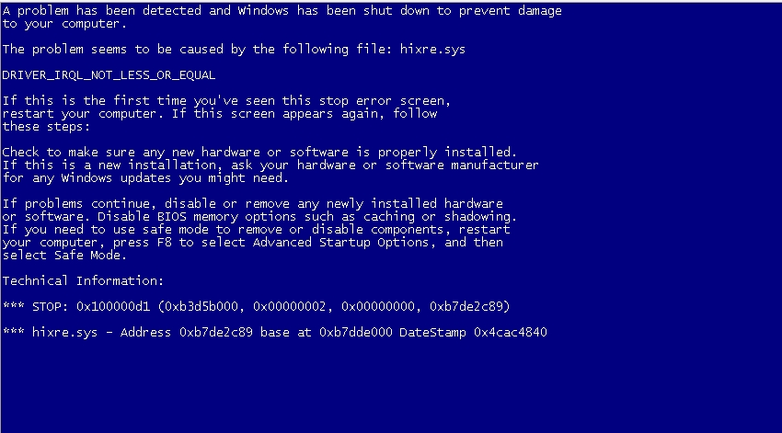

Slide 14
Comparar-se, una primera forma d’avaluació
‘No es pot inventar la roda cada vegada’, ‘Innovar no és replicar les condicions del buit’
Comparar-se amb d’altres programes és ja una primera forma d’avaluació: les nostres mateixes necessitats també les tenen en d’altres indrets
Ens podem permetre el luxe de suposar el contrari?

Slide 15
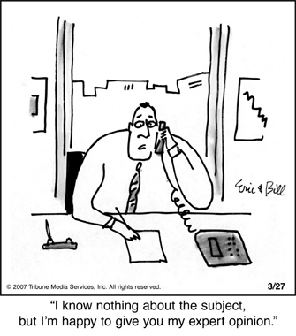
La importància de comparar-se
A la pràctica, no es revisar l’estat de la qüestió cada vegada que es dissenya o s’implementa in programa
Per contra, s’empren altres fonts de coneixement o inputs:
experts o consultors
estudis individuals que recolzen la ‘nostra’ proposta de disseny
Recull de literatura poc sistematitzades o molt selectives/limitades

Slide 16
La importància de comparar-se
Evidence Based Policy (EBP): introduir l’evidència científica existent com a element central en el disseny de programes i política pública almenys a dos nivells:
què estan fent en d’altres països davant el mateix ‘problema’ (disseny i implementació)
què funciona millor per resoldre el ‘problema’ (efectivitat)

Slide 17
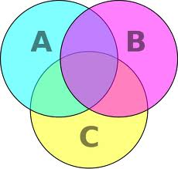
Taula comparativa: un exercici senzill
 | Programa A | Programa B | Programa C
Necessitats socials
Població diana
Objectius estratègics
Activitats
Recursos
Outcomes

Slide 18
Repte 4
Testar, aprendre i adaptar

Slide 19
Sabem que ho estem fent bé, estem assolint els nostres objectius
‘Assolir uns objectius’ no implica necessàriament millorar la problemàtica social que justifica un programa (nivell operatiu vs efectivitat d’un programa)
L’èxit no s’hauria de mesurar en termes de satisfacció, supervivència, adherència a la norma o bones relacions amb altres actors
Èxit és si tenir o no tenir una intervenció marca la diferència, millora el problema social inicial
Notes:
Myth: I always know what my clients need – I don't need outcomes evaluation to tell me if I'm really meeting the needs of my clients or not You don’t always know what you don’t know about the needs of your clients – outcomes evaluation helps ensure that you always know the needs of your clients. Outcomes evaluation sets up structures in your organization so that you and your organization are very likely always focused on the current needs of your clients. Also, you won’t always be around – outcomes help ensure that your organization is always focused on the most appropriate, current needs of clients even after you've left your organization.

Slide 20
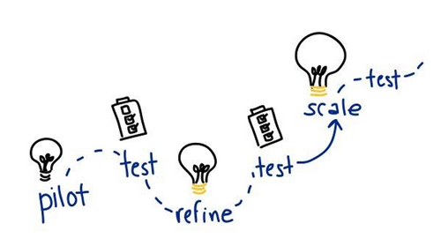
Per l’avaluació, el programa és simplement una hipòtesi
(teoria del programa) que s’ha de testar !
Què (no) funciona, per a qui, sota quines circumstàncies
Col.lectiu X
Col.lectiu Z
Com i perquè
Si/No

Slide 21
Repte 5
Avaluar en el propi context local

Slide 22
Diferents contextos locals, diferents ritmes
Diferències en el pressupost, recursos materials i humans
Diferent tempus entre política i avaluació
Diferents sistemes d’informació
Diferents ‘relacions’ entre el nivell polític i el nivell tècnic

Slide 23
‘Arribar més lluny’ canviant la manera de fer
Notes:
1960 olimpíades Roma
Record anterior en 80 metres mentre que ell va arribar als 112
En comptes de magnesi per subjectar, aigua sabonosa per lliscar

